Slide 1
PATRONES DE DISEÑO
Programación Orientada a Objetos

Slide 2
Esquema de Contenido

Slide 3
PROGRAMACIÓN ORIENTADA A OBJETOS
Es un paradigma de programación que se basa en el concepto de "objetos", los cuales son instancias de clases, que tienen atributos y métodos.
La idea central de la POO es organizar el código de una forma modular, de manera que sea fácil de mantener y reutilizar.
¿QUE ES UN OBJETO?
Es una entidad que representa una instancia de una clase. Una clase es una plantilla o modelo para crear objetos, que define las propiedades y comportamientos de un tipo de entidad específica.
Los objetos se utilizan para representar entidades del mundo real en un programa de computadora, y permiten la creación de código reutilizable y modular.
Cada objeto tiene su propio estado y comportamiento, y pueden interactuar entre sí a través de mensajes o llamadas a métodos.
¿QUE ES UN PARADIGMA?
Es un conjunto de principios, teorías, metodologías y herramientas que sirven como marco de referencia para el desarrollo de una determinada disciplina o campo de conocimiento.
En el contexto de la informática, un paradigma de programación se refiere a un enfoque específico para la construcción de software.
Cada paradigma tiene sus propias características y ventajas, y se utilizan en diferentes situaciones y problemas de acuerdo a las necesidades del desarrollo.
CONCEPTOS BÁSICOS
ORIENTACIÓN A OBJETOS

Slide 4
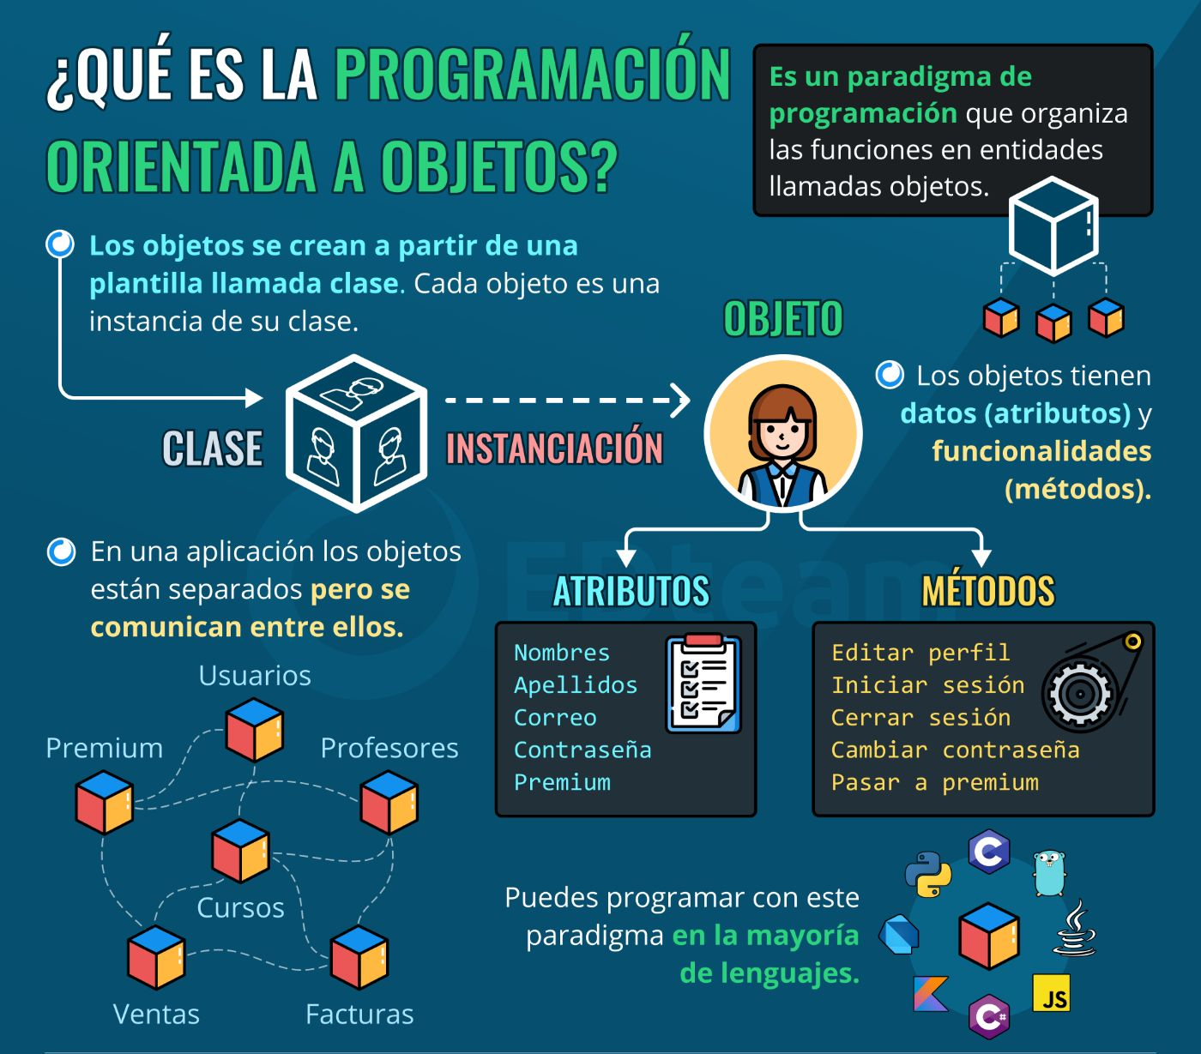
CONCEPTOS BÁSICOS
ORIENTACIÓN A OBJETOS

Slide 5
CLASES
Una clase es un conjunto de atributos (variables) y métodos (funciones) que describen las características y comportamientos de los objetos que se crean a partir de esa clase. Los atributos describen las características de los objetos y los métodos describen las acciones que los objetos pueden realizar.
Cada clase es un molde para crear objetos, y cada objeto creado a partir de una clase es una instancia de esa clase.
Es posible crear muchos objetos de una misma clase, cada uno con sus propias características y comportamientos. Además, las clases pueden heredar de otras clases y compartir sus atributos y métodos, permitiendo la creación de jerarquías de clases y la reutilización del código.
PROPIEDADES
Es una característica de un objeto que describe su estado o un aspecto específico de su comportamiento. Una propiedad puede ser pensada como una variable asociada a un objeto.
Las propiedades son declaradas en una clase y cada objeto creado a partir de esa clase tiene su propia copia de las propiedades. Esto significa que cada objeto puede tener valores diferentes para las propiedades..
METODOS
Es una función asociada a un objeto que define un comportamiento específico. Los métodos son utilizados para realizar acciones o tareas específicas en un objeto, y pueden recibir o devolver información.
Los métodos son declarados en una clase y cada objeto creado a partir de esa clase tiene acceso a los métodos de la clase. Los métodos pueden ser llamados en un objeto y pueden acceder y modificar las propiedades del objeto, y también pueden comunicarse con otros objetos.
CONCEPTOS BÁSICOS
ORIENTACIÓN A OBJETOS

Slide 6
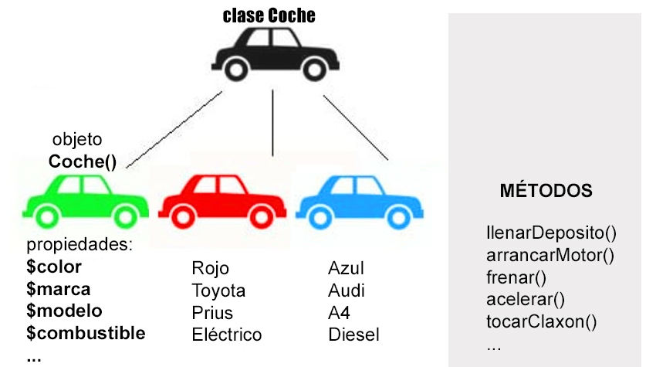
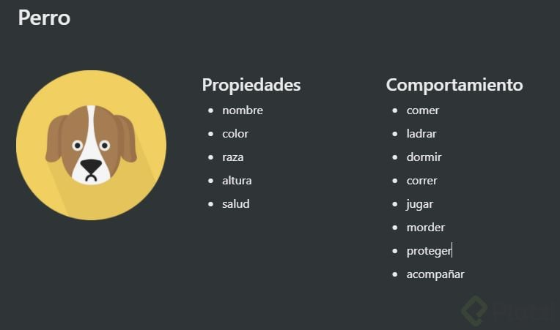
CONCEPTOS BÁSICOS
ORIENTACIÓN A OBJETOS

Slide 7
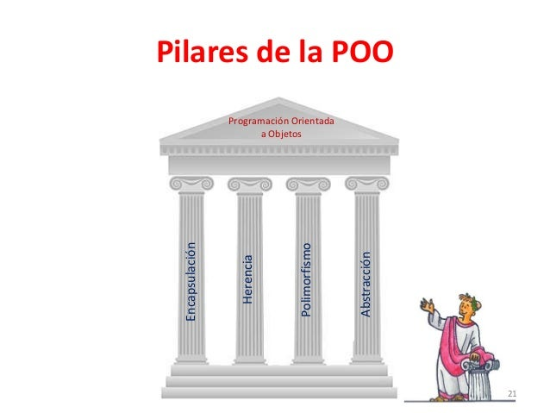
PILARES DE LA PROGRAMACIÓN ORIENTADA A OBJETOS

Slide 8
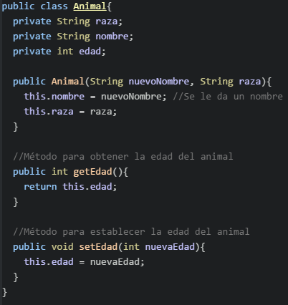
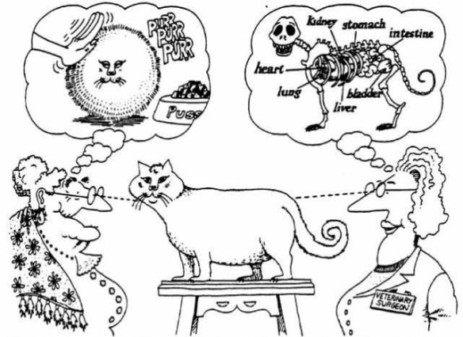
Permite representar una entidad en términos de sus características más importantes, sin necesidad de conocer los detalles de su implementación.
Esto significa que se puede definir una interfaz común para varias clases, de manera que se pueden tratar a los objetos de esas clases de manera uniforme, independientemente de cómo estén implementadas internamente.
PILARES DE LA PROGRAMACIÓN ORIENTADA A OBJETOS
ABSTRACCIÓN

Slide 9
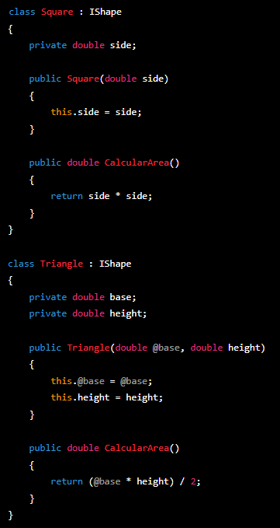

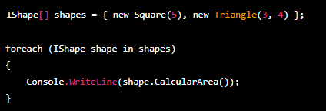
EJEMPLO:
PILARES DE LA PROGRAMACIÓN ORIENTADA A OBJETOS
ABSTRACCIÓN
En resumen, la abstracción permite definir una interfaz común para varias clases, lo que facilita la creación de código reutilizable y flexible.
Además, al trabajar con interfaces y clases abstractas, se pueden crear jerarquías de clases y trabajar con objetos de diferentes clases de forma homogénea.

Slide 10
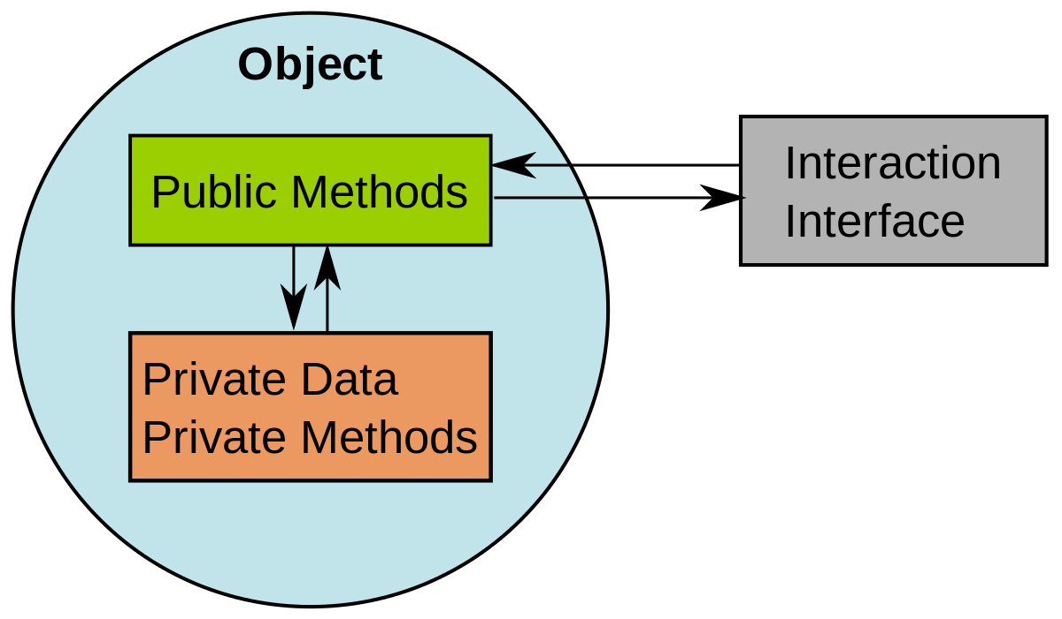
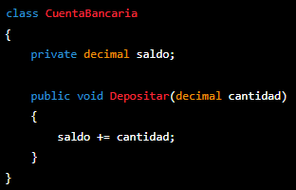
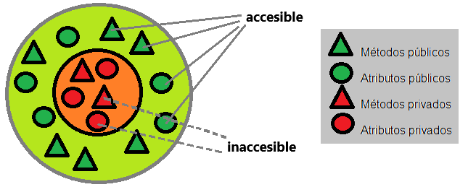
Consiste en ocultar los detalles de implementación de una clase detrás de una interfaz pública. Esto permite que los objetos interactúen entre sí a través de un conjunto de métodos y propiedades públicas, mientras que la implementación interna de la clase permanece oculta.
EJEMPLO:
PILARES DE LA PROGRAMACIÓN ORIENTADA A OBJETOS
ENCAPSULAMIENTO
En resumen, el encapsulamiento permite limitar el acceso a los miembros de una clase, lo que ayuda a proteger la integridad de los datos y a asegurar que la lógica de la clase sea correcta.

Slide 11
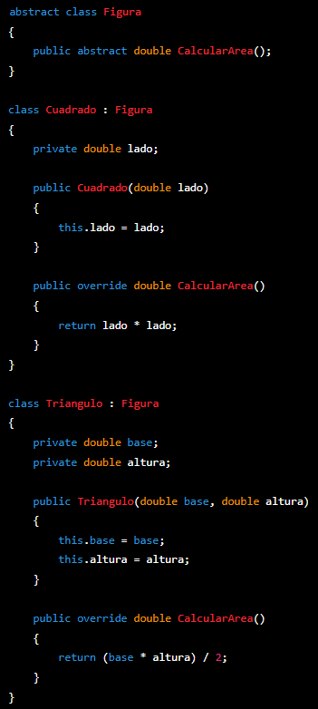
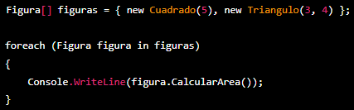
Permite que los objetos de diferentes clases respondan al mismo mensaje o llamado a método. Esto significa que una clase puede tener varias formas de implementar un método y, dependiendo del objeto que se llame, se ejecutará la implementación específica de esa clase.
EJEMPLO:
PILARES DE LA PROGRAMACIÓN ORIENTADA A OBJETOS
POLIMORFISMO
En resumen, el polimorfismo permite tratar a los objetos de diferentes clases de manera uniforme, lo que facilita la creación de código reutilizable y flexible.

Slide 12
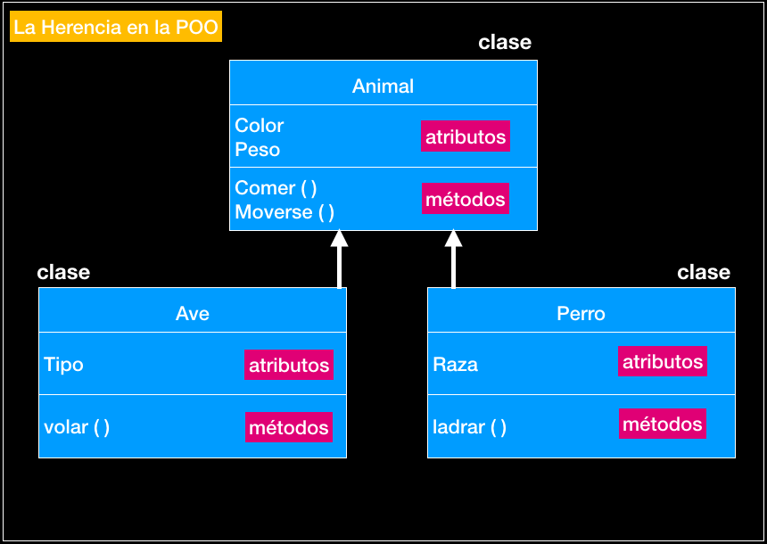
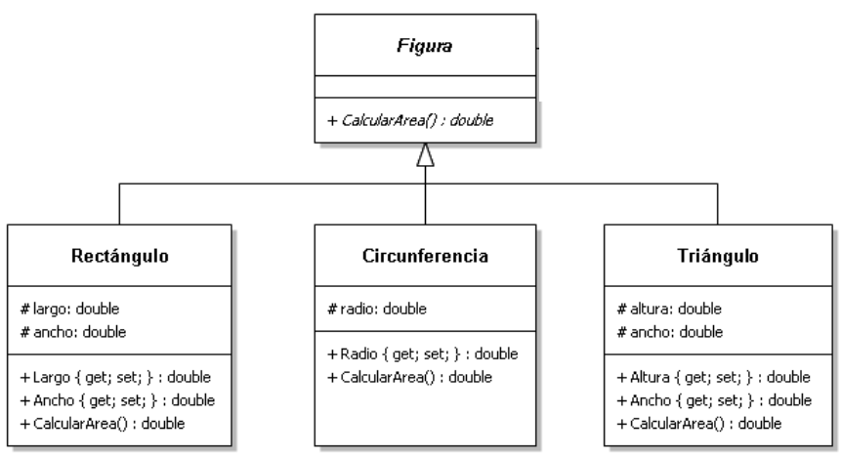
La herencia permite que una clase "herede" los atributos y métodos de otra clase, conocida como la clase "padre" o "superclase".
La clase que hereda se conoce como clase "hija" o "subclase" y puede tener sus propios atributos y métodos adicionales, o puede sobre escribir los métodos heredados. Esto permite crear una jerarquía de clases donde las clases hijas comparten características y comportamientos con las clases padres, pero también pueden tener comportamientos específicos.
PILARES DE LA PROGRAMACIÓN ORIENTADA A OBJETOS
HERENCIA
La herencia es un mecanismo que permite crear una jerarquía de clases y reutilizar código de manera eficiente, permitiendo a los desarrolladores escribir código más conciso y fácil de mantener.

Slide 13
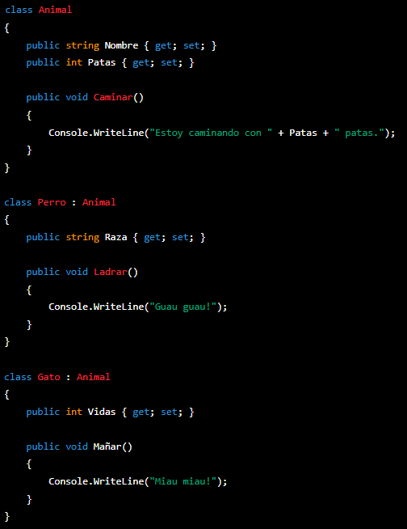
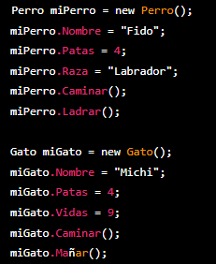
EJEMPLO:
PILARES DE LA PROGRAMACIÓN ORIENTADA A OBJETOS
HERENCIA

Slide 14
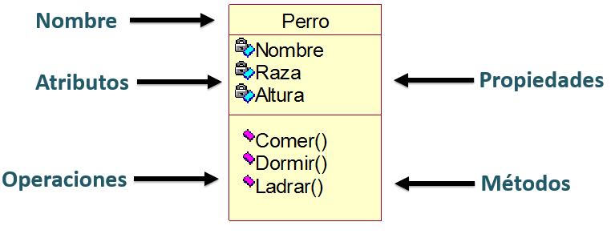
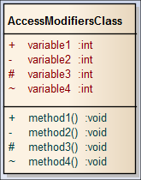
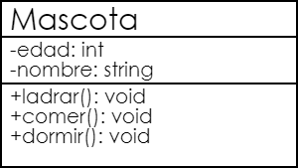
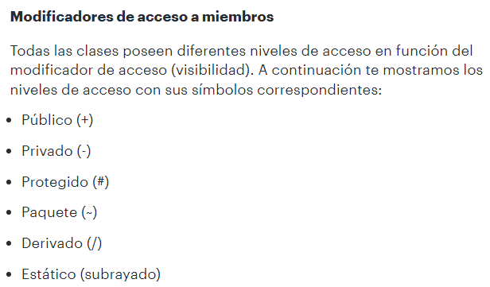
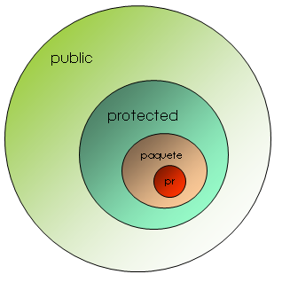
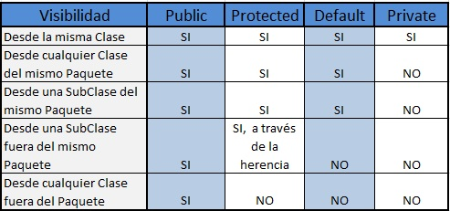
NOMENCLATURA EN PROGRAMACIÓN OO
CLASES Y ACCESOS A SUS MIEMBROS
Default = Paquete

Slide 15
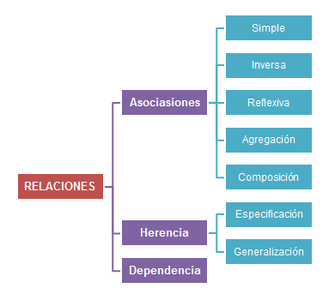
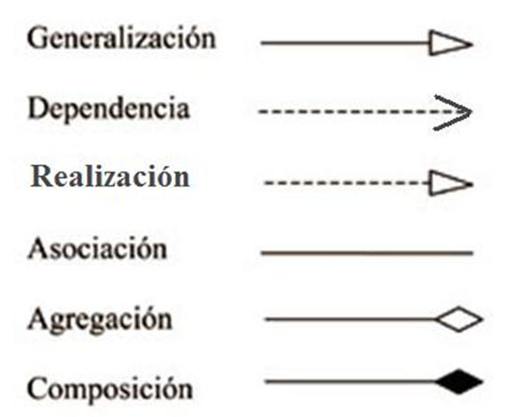
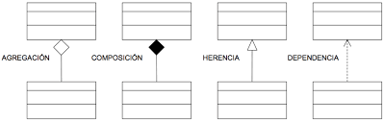
Las relaciones existentes entre las distintas clases indican como se están comunicando las clases entre sí. Una asociación es una conexión estructural simple entre clases. Las instancias de las clases implicadas en una asociación estarán probablemente comunicándose en el momento de ejecución.
Existen distintos tipos de forma de relaciones entre las clases: Asociación (conexión entre clases), dependencia, y generalización/especialización (relaciones de herencia).
NOMENCLATURA EN PROGRAMACIÓN OO
CLASES Y TIPOS DE RELACIONES

Slide 16
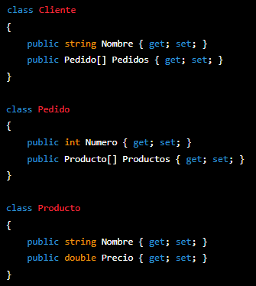
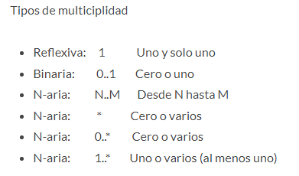
Relación entre dos o más clases que permite que los objetos de una clase interactúen con los objetos de otra clase.
La relación de asociación se da cuando un objeto de una clase necesita utilizar un objeto de otra clase para llevar a cabo una tarea específica.
Cliente
- Nombre
+ get() + set()
Pedido
- Numero
+ get() + set()
Producto
- Nombre - Precio
+ get() + set()
1
1
1 - *
1 - *
Una relación de asociación se caracteriza por su multiplicidad, que especifica cuántos objetos de una clase pueden estar relacionados con cuántos objetos de otra clase.
Por ejemplo, una relación de asociación puede ser de uno a uno, uno a muchos o muchos a muchos.
NOMENCLATURA EN PROGRAMACIÓN OO
RELACIÓN DE ASOCIACIÓN

Slide 17
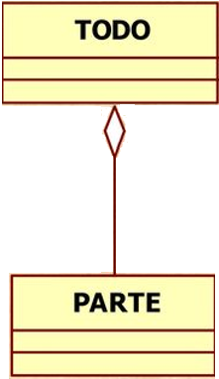
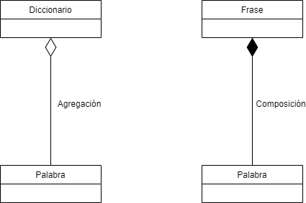
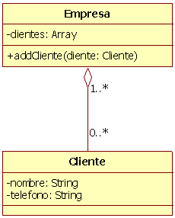
La agregación es un tipo de asociación que indica que una clase es parte de otra clase (composición débil).
Los componentes pueden ser compartidos por varios compuestos (de la misma asociación de agregación o de varias asociaciones de agregación distintas).
La destrucción del compuesto no conlleva la destrucción de los componentes.
NOMENCLATURA EN PROGRAMACIÓN OO
RELACIÓN DE AGREGACIÓN
AGREGACIÓN es una asociación en la que las entidades se configuran juntas para crear un objeto más complejo.
A través de ella se describe un grupo de objetos y su vinculación común. Define un único punto de control, denominado agregado, y el grupo de objetos que representa el conjunto.

Slide 18
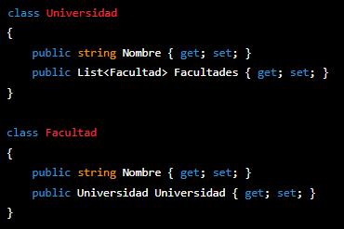
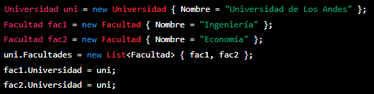
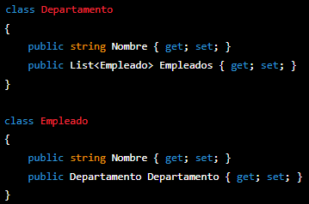
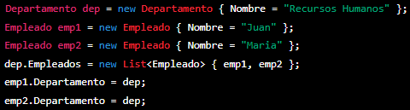
NOMENCLATURA EN PROGRAMACIÓN OO
RELACIÓN DE AGREGACIÓN

Slide 19
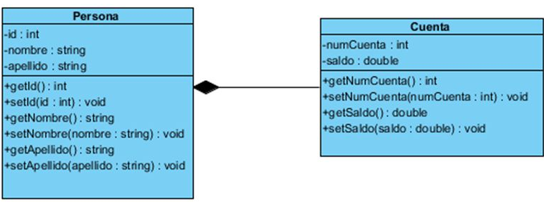
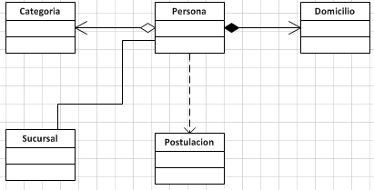
Las composiciones son también un tipo de asociación que representa una relación bidireccional y altamente dependiente entre dos clases diferentes.
Si la composición se elimina, las otras entidades vinculadas con ella también se eliminan.
NOMENCLATURA EN PROGRAMACIÓN OO
RELACIÓN DE COMPOSICIÓN
COMPOSICIÓN es una forma fuerte de composición donde la vida de la clase contenida debe coincidir con la vida de la clase contenedor. Los componentes constituyen una parte del objeto compuesto.
De esta forma, los componentes no pueden ser compartidos por varios objetos compuestos. La supresión del objeto compuesto conlleva la supresión de los componentes.

Slide 20
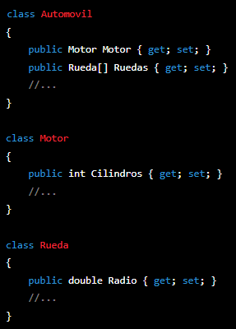
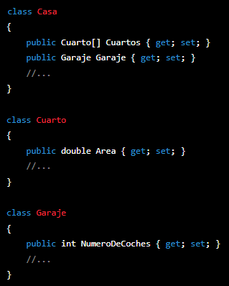
NOMENCLATURA EN PROGRAMACIÓN OO
RELACIÓN DE COMPOSICIÓN

Slide 21
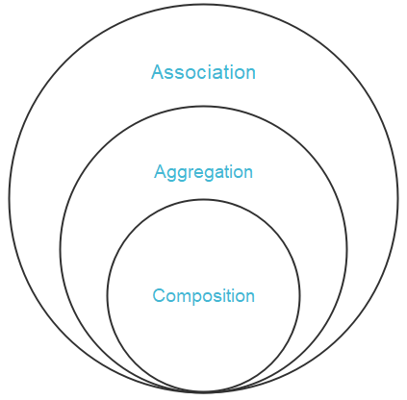
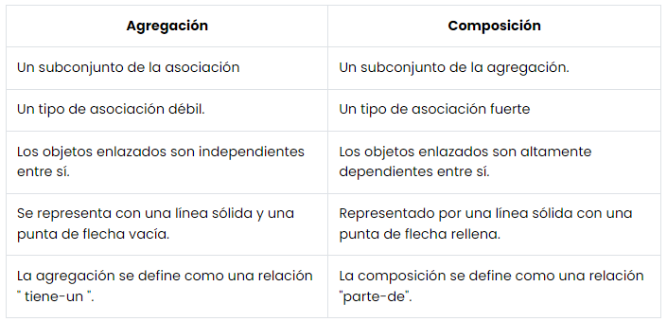
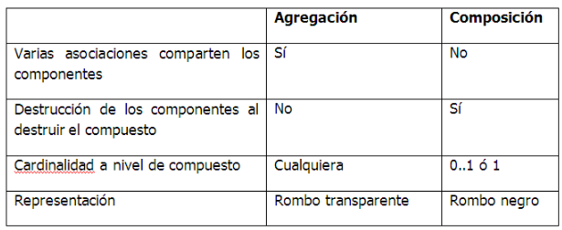
NOMENCLATURA EN PROGRAMACIÓN OO
DIFERENCIAS ENTRE AGREGACIÓN
Y COMPOSICIÓN

Slide 22
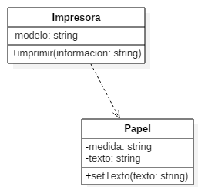

La dependencia entre dos clases declara que una de ellas necesita conocer acerca de la clase a la que utilizará. Por lo general se denomina a esta relación como la más débil. El tiempo establecido para esta relación es corto.
El conocimiento entre las clase es de una sola vía, esto significa que solamente la clase que utiliza a la otra tiene conocimiento de ella.
La frase para determinar esta relación es clase A utiliza a la clase B.
NOMENCLATURA EN PROGRAMACIÓN OO
RELACIÓN DE DEPENDENCIA
DEPENDENCIA es la relación (más débil que una asociación) que muestra la relación entre un cliente y el proveedor de un servicio usado por el cliente.
Cliente es el objeto que solicita un servicio.
Servidor es el objeto que provee el servicio solicitado.
Gráficamente, la dependencia se muestra como una línea discontinua con una punta de flecha que apunta del cliente al proveedor.

Slide 23
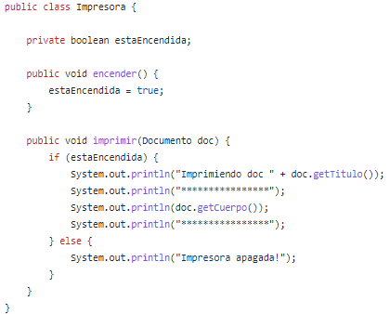
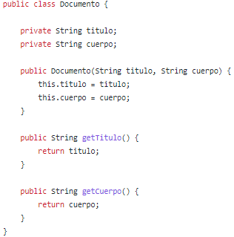
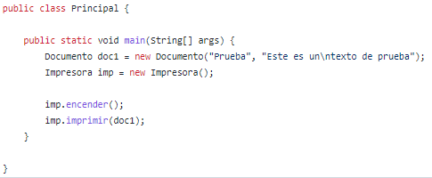
NOMENCLATURA EN PROGRAMACIÓN OO
RELACIÓN DE DEPENDENCIA

Slide 24
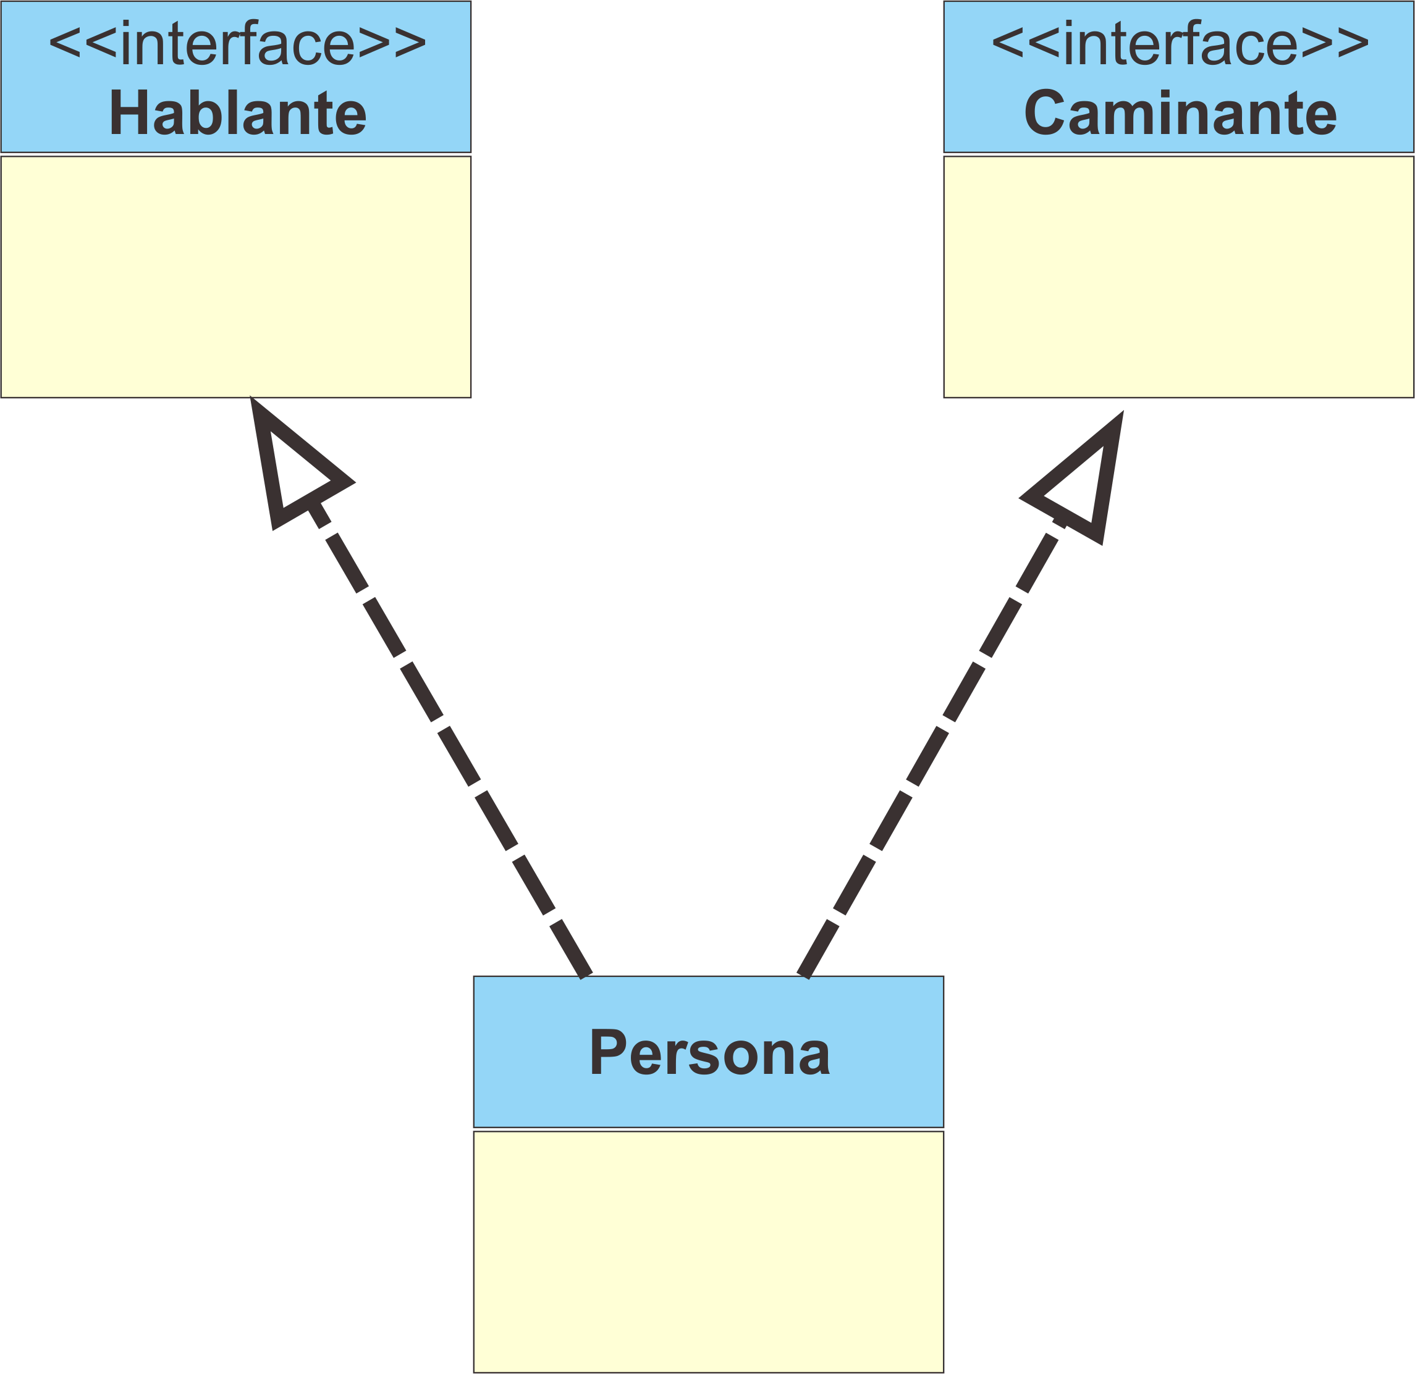
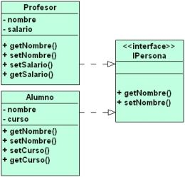
Es una relación que vincula dos elementos del modelo con un clasificador realizando/implementando el comportamiento de otro clasificador.
La relación de realización ayuda a comprender cómo afecta la interfaz a la clase de implementación.
NOMENCLATURA EN PROGRAMACIÓN OO
RELACIÓN DE REALIZACIÓN
REALIZACIÓN es la relación entre una clase y una interfaz. Es una relación unidireccional donde una clase (interfaz) especifica un conjunto de métodos o propiedades que deben ser implementadas por otra clase (clase concreta).
Una interfaz define las capacidades o habilidades de un objeto.

Slide 25
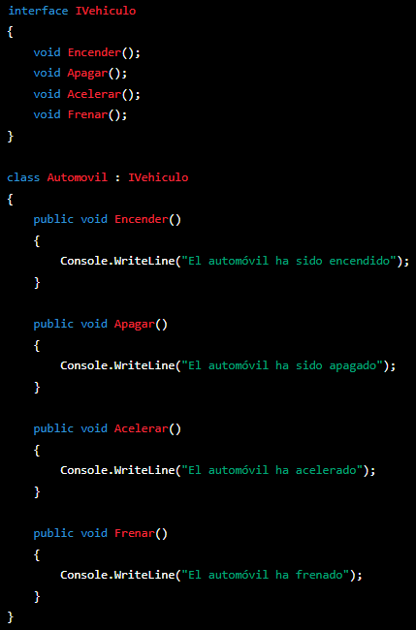
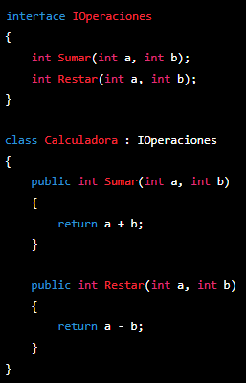
NOMENCLATURA EN PROGRAMACIÓN OO
RELACIÓN DE REALIZACIÓN

Slide 26


Relación entre dos o más clases que permite que los objetos de una clase interactúen con los objetos de otra clase. La relación de asociación se da cuando un objeto de una clase necesita utilizar un objeto de otra clase para llevar a cabo una tarea específica.
NOMENCLATURA EN PROGRAMACIÓN OO
RELACIÓN DE ASOCIACIÓN
Una relación de asociación se caracteriza por su multiplicidad, que especifica cuántos objetos de una clase pueden estar relacionados con cuántos objetos de otra clase.
Por ejemplo, una relación de asociación puede ser de uno a uno, uno a muchos o muchos a muchos.

Slide 27


AMBIENTE LOCAL
Directorio de trabajo, donde se encuentran almacenados los archivos generados por tu lenguaje de programación, en el que estas trabajando.
Área de Preparación, es el lugar de término medio entre lo que ha actualizado con sus archivos del directorio de trabajo y lo que ha confirmado (ha realizado COMMIT) por última vez.
Repositorio Local, lugar donde se almacenan las diferencias versiones de tus archivos generados y modificados localmente (PC o RED LAN), que ya han sido confirmados.
USUARIO
(USER)
WORKING
DIRECTORY
STAGING
AREA
LOCAL
REPOSITORY
CONCEPTOS BÁSICOS
AMBIENTES Y ESTADOS EN GIT
1
2
3
MODIFICADO
(Modified)
EN PREPARACIÓN
(Staged)
CONFIRMADO
(Commited)
Área de Preparación, Brinda espacio para preparar los cambios que se reflejarán en la próxima confirmación, con las modificaciones que se requieran antes de realizar la confirmación
Crear, modificar o eliminar archivos
Preparar archivos para confirmación
Confirmar archivos

Slide 28

AMBIENTE LOCAL
AMBIENTE REMOTO
Archivos en estado modificado y/o confirmado
Archivos en estado
En Preparación
Archivos en estado
Confirmado
Archivos en la Nube
Repositorio Remoto, lugar en la NUBE, donde se almacenan las diferencias versiones de tus archivos confirmados del REPOSITORIO LOCAL.
CONCEPTOS BÁSICOS
COMANDOS BÁSICOS EN GIT

Slide 29


Repositorio GIT
INICIAR REPOSITORIO
Ubicarse en la estructura de carpetas que va a contener al repositorio de GIT y utilizar el comando siguiente:
git init
CLONAR REPOSITORIO
Ubicarse en la estructura de carpetas que va a contener al repositorio de GIT clonado y utilizar el comando siguiente:
git clone <URL del repositorio GIT>
OPERACIONES BÁSICAS
EMPEZAR A TRABAJAR CON REPOSITORIO
git clone <URL del repositorio GIT> <Nombre Carpeta>

Slide 30

Repositorio GIT
VERIFICAR EL ESTADO DEL REPOSITORIO
Ubicarse en el repositorio y utilizar el o los comando(s) siguiente(s):
git status <parámetros opcionales>
WORKING
DIRECTORY
STAGING
AREA
LOCAL
REPOSITORY
OPERACIONES BÁSICAS
Modified
CONOCER EL ESTATUS DEL REPOSITORIO
Staged
Committed

Slide 31
SUBIR CAMBIOS A STAGING AREA
Ubicarse en el repositorio y utilizar el o los comando(s) siguiente(s):
git add <parámetros de carga>
WORKING
DIRECTORY
STAGING
AREA
git
add
Modified
Staged
Committed
OPERACIONES BÁSICAS
Ejemplos:
git add index.html (subir un archivo específico modificado)
git add index.html style.css funciones.js (subir varios archivos modificados)
git add . (subir todos los archivos modificados)
git add Documentation/\*.txt (subir todos los archivos modificados con extensión txt de la carpeta DOCUMENTATION)
git add *.cs (subir todos los archivos modificados con extensión cs)
GUARDAR CAMBIOS EN REPOSITORIO

Slide 32
WORKING
DIRECTORY
STAGING
AREA
LOCAL
REPOSITORY
Modified
Staged
git add
Committed
git commit
SUBIR CAMBIOS A STAGING AREA
Ubicarse en el repositorio y utilizar el o los comando(s) siguiente(s):
git add <parámetros de carga>
Ejemplos:
git add index.html (subir un archivo específico modificado)
git add index.html style.css funciones.js (subir varios archivos modificados)
git add . (subir todos los archivos modificados)
git add Documentation/\*.txt (subir todos los archivos modificados con extensión txt de la carpeta DOCUMENTATION)
git add *.cs (subir todos los archivos modificados con extensión cs)
OPERACIONES BÁSICAS
GUARDAR CAMBIOS EN REPOSITORIO

Slide 33

Agregar un título de diapositiva (4)

Slide 34
Título y diseño de contenido con gráfico

Slide 35
Diseño de dos objetos con tabla
Clase | Grupo A | Grupo B
Clase 1 | 82 | 95
Clase 2 | 76 | 88
Clase 3 | 84 | 90
Primera viñeta aquí
Segunda viñeta aquí
Tercera viñeta aquí

Slide 36
Diseño de dos objetos con SmartArt
A
Tarea 1
Tarea 2
B
Tarea 1
Tarea 2
C
Tarea 1
Tarea 2
Primera viñeta aquí
Segunda viñeta aquí
Tercera viñeta aquí

Slide 37
Agregar un título de diapositiva (1)

Slide 38
Agregar un título de diapositiva (2)

Slide 39
Agregar un título de diapositiva (3)

Slide 41
Agregar un título de diapositiva (4)

Slide 42
Agregar un título de diapositiva (5)

